Slide 2
MODULO 3
HACIENDO LA DIFERENCIA
institutodeliderazgorotario.org
DIVISION CENTROAMERICA

Slide 3
Haciendo la
Diferencia
Al caminar por mi senda rotaria, ayudaré a evaluar mi aprendizaje y crecimiento a través de ILR (Instituto de liderazgo rotario) y ayudaré a mejorar la ruta, para que otros la transiten también.

Slide 4
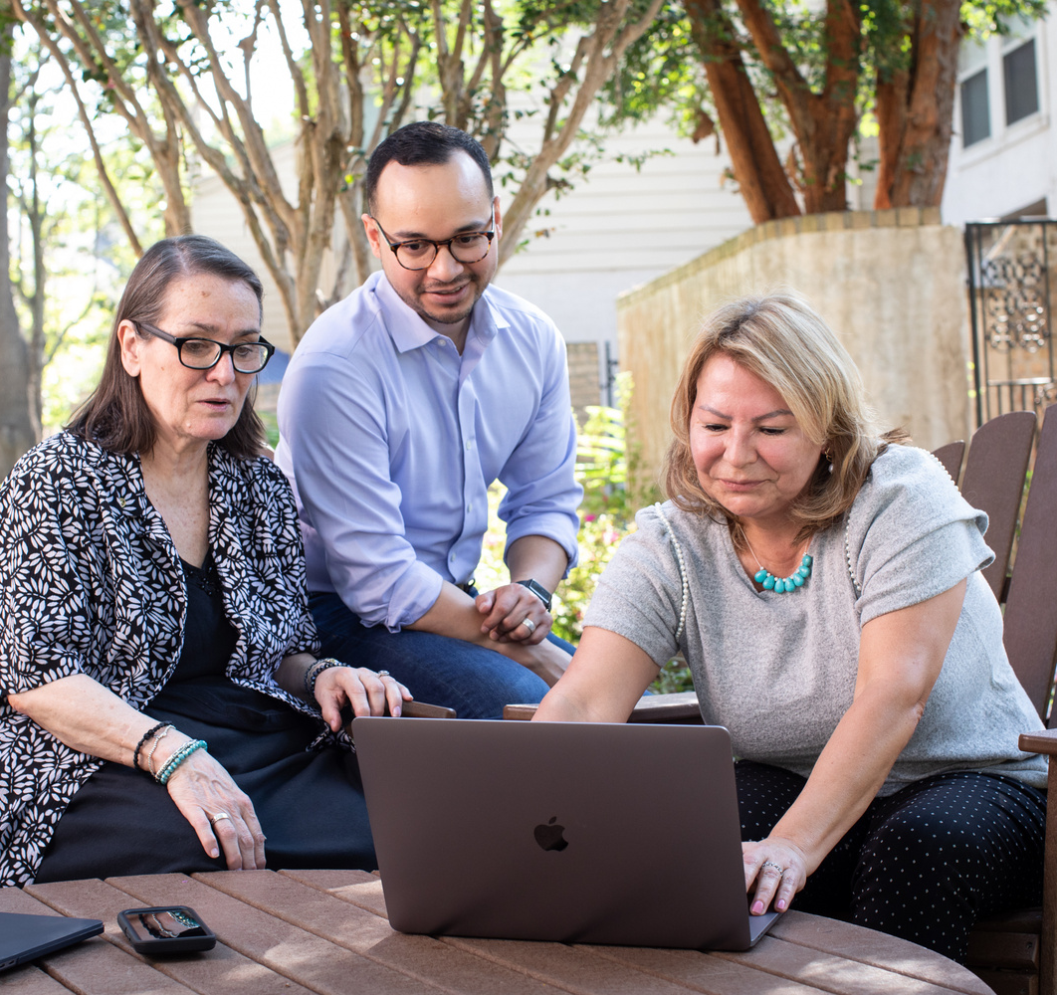
Meta
de la sesión
Identificar cómo yo puedo contribuir como participante de ILR, a la mejora de la experiencia ILR para otros.
Comprender cómo se pueden usar las ideas escuchadas en los cursos de ILR para mejorar mi club, otros grupos civiles, sociales y mi vida profesional.
Analizar desde tu experiencia las fortalezas y debilidades del programa ILR y hace algunas sugerencias específicas para mejorar.

Slide 5
Haciendo la
Diferencia
¿Qué sesiones de ILR fueron más memorables para ti individualmente y por qué?

Slide 6
Haciendo la
Diferencia
¿Ha marcado el ILR una diferencia en tu club rotario?
Si no, ¿por qué? Y ¿qué se puede hacer para cambiar las cosas para que el ILR sea una diferencia en tu club?

Slide 7
Haciendo la
Diferencia
¿Cuáles son algunos de los problemas que enfrentan Rotary y tu club que pueden mejorarse mediante el uso de ideas, habilidades o técnicas utilizadas en ILR?

Slide 8
Haciendo la
Diferencia
¿Qué puede hacer mejor Rotary, y específicamente tu club rotario y qué podría ayudar el ILR?

Slide 9
Haciendo la
Diferencia
¿Qué puede hacer mejor Rotary, y específicamente tu club rotario y qué podría ayudar el ILR?

Slide 10
Haciendo la
Diferencia
Bajo tu punto de vista ¿crees que el ILR está haciendo una diferencia en los clubes rotarios?

Slide 11
Haciendo la
Diferencia
¿Qué has aprendido de tu experiencia en el ILR?
¿Qué puede hacer ILR mejor para marcar una diferencia para la próxima persona?
¿Has hecho algo diferente para que la experiencia sea aún mejor para ti?

Slide 12
Haciendo la
Diferencia
¿Ha tenido la oportunidad de utilizar alguna de las habilidades de liderazgo específicas del IRL en un entorno distinto al de su club rotario, es decir, en tu trabajo,
¿O en otros esfuerzos cívicos de voluntariado?

Slide 13
Haciendo la
Diferencia
¿Qué actividades fueron más efectivas para lograr los objetivos de las sesiones? ¿Por qué?

Slide 14
Haciendo la
Diferencia
¿Qué cambios le harías al ILR en materiales, métodos de presentación, orden de los cursos, sedes o cualquier otro aspecto, para mejorar la experiencia ILR para otros?

Slide 15
Haciendo la
Diferencia
Realicemos un ejercicio
Soy el próximo presidente de tu club y no he participado en el ILR. Ahora convénceme de porqué debería ir..

Slide 16
Haciendo la
Diferencia
Completemos el plan de desarrollo personal en el manual del participante

Slide 17
Haciendo la
Diferencia
¿TU consideras tener habilidades de FACILITADOR ILR?
¿Es de tu interés dar continuidad a tu aprendizaje?
En el Curso de Certificación / Alineación (Modulo 4) para Facilitadores del Instituto de Liderazgo Rotario.

Slide 18
Meta
de la sesión
Identificar cómo yo puedo contribuir como participante de ILR, a la mejora de la experiencia ILR para otros.
Comprender cómo se pueden usar las ideas escuchadas en los cursos de ILR para mejorar mi club, otros grupos civiles, sociales y mi vida profesional.
Analizar desde tu experiencia las fortalezas y debilidades del programa ILR y hace algunas sugerencias específicas para mejorar.

Slide 19
MODULO 3
HACIENDO LA DIFERENCIA
institutodeliderazgorotario.org
DIVISION CENTROAMERICA

